Slide 1

『務要傳道』
(提摩太後書 4:1-5)
蕭德謙 弟兄

Slide 2
務要傳道
（提後4:1-5）
“¹ 我在神面前，並在將來審判活人死人的基督耶穌面前，憑著他的顯現和他的國度囑咐你。² 務要傳道, 無論得時不得時，總要專心，並用百般的忍耐，各樣的教訓，責備人，警戒人，勸勉人。³ 因為時候要到，人必厭煩純正的道理。耳朵發癢，就隨從自己的情慾，增添好些師傅。⁴ 並且掩耳不聽真道，偏向荒渺的言語。⁵ 你卻要凡事謹慎，忍受苦難，作傳道的工夫，盡你的職分。”(提後4:1-5)

Slide 3
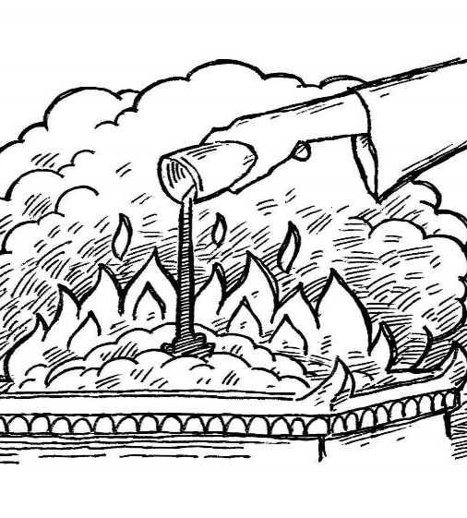
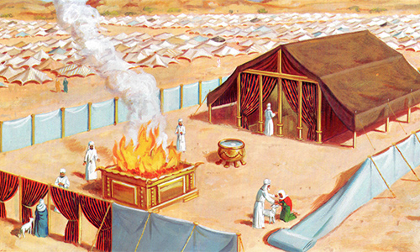
「 我現在被澆奠，我離世的時候到了 」(提後4:6)

Slide 4
務要傳道
（提後4:1-5）
（一）專心
（二）忍耐
（三）教訓

Slide 5
（一）專心
提摩太前後書屬保羅教牧書信
傳道人和牧師(牧者) 的要求:
專心,專職, 專住在神的身上, 按著神的話牧養羊群, 傳講神的道。
有特别呼召, 有神特別恩賜 (弗4:11)
要專心以祈禱傳道為事 (徒 6:4 )
對傳道人和牧師應有的態度: 尊敬，順服，相信。

Slide 6
（一）專心
傳道也是每一位信徒的責任
傳道人和信徒都要專心傳道、不受世界影響.
帶領人完完全全來到上帝面前

Slide 7
（一）專心
大選後風浪: 撒旦想用大選破壞教會的合一、使教會分裂。
負面影響: 人被風吹倒、被浪轉走
原因: 人必厭煩純正的道理。耳朵發癢，就隨從自己的情慾，增添好些師傅。並且掩耳不聽真道，偏向荒渺的言語。
聖經奇妙的答按: 「衪改變時候、日期、廢王、立王」(但2:21上半節) 這是上帝的主權

Slide 8
（二）忍耐
傳道要有忍耐、而且要有百般的忍耐
目的: 教導人、傳福音給人
傳道會遇到苦難，因此要忍受苦難
注意人們屬靈光景, 才知道怎樣牧養羊群。對不信的人知道怎樣向他們傳福音。
面對的光景: 厭煩純正的道理。耳朵發癢...並且掩耳不聽真道，偏向荒渺的言語，隨從自己的情慾

Slide 9
（二）忍耐
面对艰难解决方法:
重新建立在上帝的話語上面, 定睛在耶穌身上
當家長的要以身作則: 追求敬虔
擔心新政策, 道德觀, 孩子教育解决方法:
倚靠神
「忽然來的驚恐，不要害怕。惡人遭毀滅，
也不要恐懼。因為耶和華是你所倚靠的。
他必保守你的腳不陷入網羅」(箴3:25-26)
2. 相信上帝的保護, 對神有足夠的信心

Slide 10
（三）教訓
1）責備人
2）警戒人
3）勸勉人

Slide 11
1）責備人
責備的解釋：「責備這個詞跟提摩太後書的3:16節的「警戒」是同義詞。保羅說的這個「責備」必須當面向罪人指出他的罪，以致可
以叫他認罪悔改。 」
a. 先知拿單責備大衛王
b. 希伯來書 4:12 「神的道是活潑的，是有功
效的，比一切兩刃的劍更快，甚至魂與靈，
骨節與骨髓，都能刺入剖開，連心中的思念
和主意，都能辨明」

Slide 12
2）警戒人
警戒的解釋：「在責備並指出罪人的之時，這個罪人也當受警戒，受斥責。決不可忽視他的罪，不能認為犯些小罪無傷大雅」
佈道家慕迪警戒巡警使他信耶穌, 迴轉歸上帝
因選舉後的情緒不穩定，沒心情參加崇拜和團契: 聖經教導不可停止聚會
危險啊！不要再走下去了，險崖勒馬。再走下去會被撒旦擄走了，吞吃了。
「務要謹守，儆醒。因為你們的仇敵魔鬼，如同吼叫的獅子，遍地遊行，尋找可吞吃的人」（彼前5:8 ）

Slide 13
3) 勸勉人
勸勉的解釋： 「責備、警戒都當出於愛心。在責備罪人的時候，話語是嚴歷的；但是同時也當顯出溫柔的態度，而且加以勸勉」
提前5:1-2節：「不可嚴責老年人，只要勸他如同父親。勸少年人如同弟兄。勸老年婦女如同母親。勸少年婦女如同姐妹。總要清清潔潔的」
目的: 讓人感受到真切的關懷

Slide 14
3) 勸勉人
劉志雄長老的勸勉:
「我們不明白為什麼神要一個我們不喜歡的人當選，但是我們知道，神永遠在寶座上。神會讓萬事效力叫愛主的人得益處。
如果你非常喜歡選舉的結果，我要告訴你一個好的總統確實有些影響力改變社會。但是不要忘記詩篇146篇3節：「你們不要倚靠君王，不要倚靠世人。」

Slide 15
3) 勸勉人
劉志雄長老的勸勉:
我們千萬不要以為我們喜歡的人當選，一切就會變好了。我們一定要記住真正改變這個社會的不是國家的領導。真正能夠改變社會的是基督在我們心中使用我們去愛，去傳福音，去幫助人。當更多的人有基督的生命流露出來的時候，這個世界才有真正的平安. 」

Slide 16
結束
我喜歡劉長老這句話：「 真正能夠改變社會的是基督在我們心中使用我們去愛，去傳福音，去幫助人。 」
我們傳道就是傳上帝的愛和教訓; 主耶穌的救恩就是福音 。我們用上帝的愛和教訓幫助失落的人回轉; 福音的大能使不信的人得救。

